Slide 1
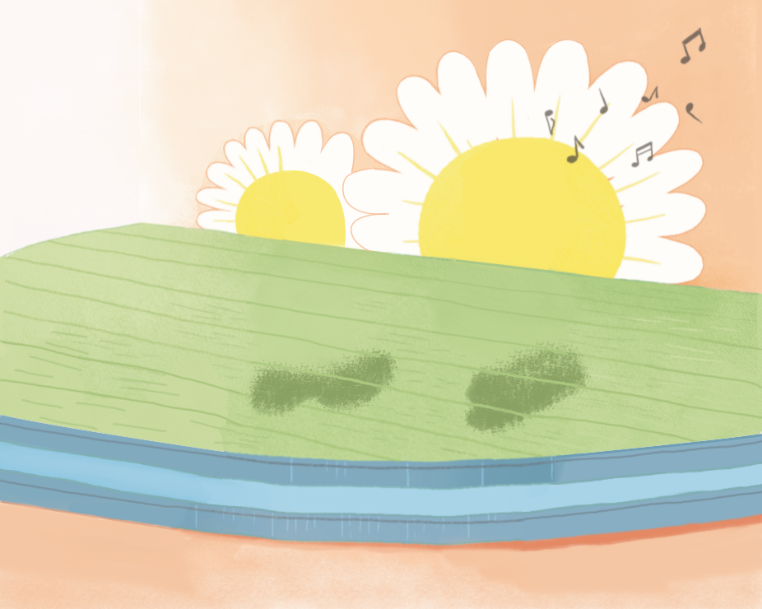
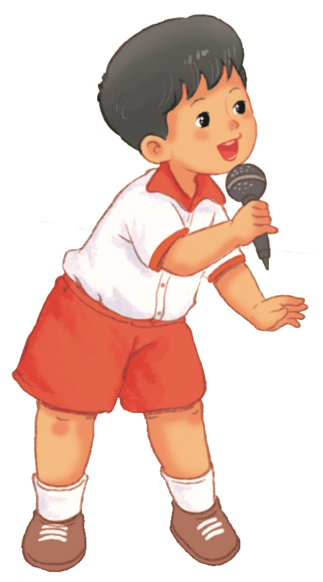
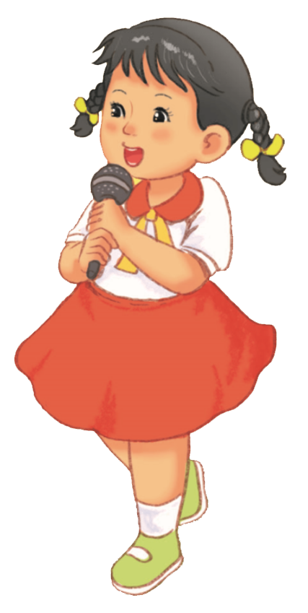
1
Nhận biết
a a a a a
Nam và Hà ca hát

Slide 2



2
Đọc
a
Notes:
Bài giảng thiết kế bởi: Nguyễn Thị Tuyết Nga – TH Mai Động – Hoàng Mai – HN.

Slide 3


Đọc to chữ a
a

Slide 4


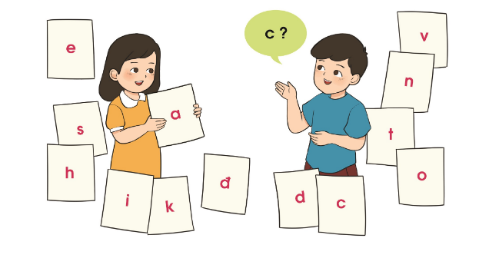

Tìm chữ a

Slide 5



Tiết 2

Slide 6

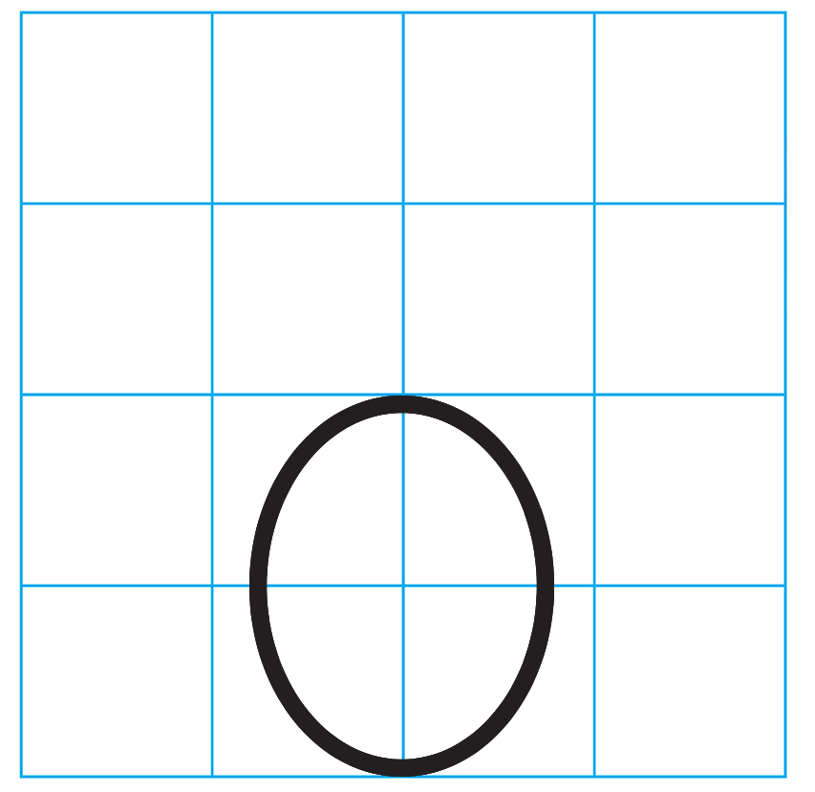
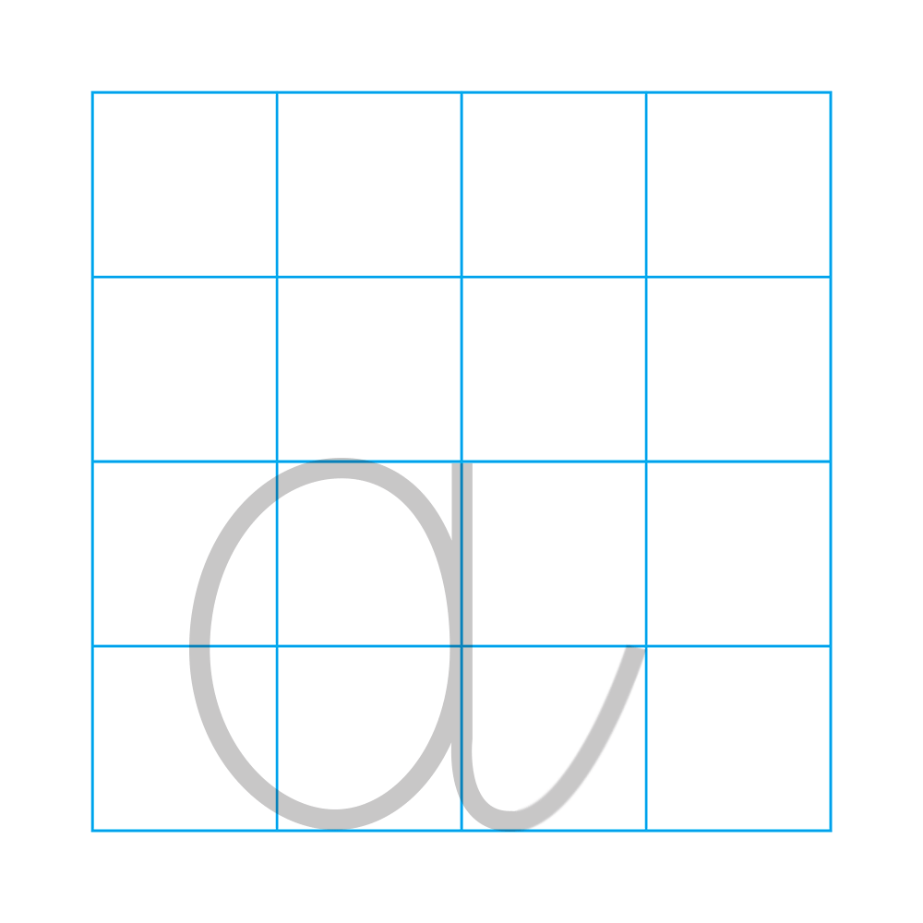
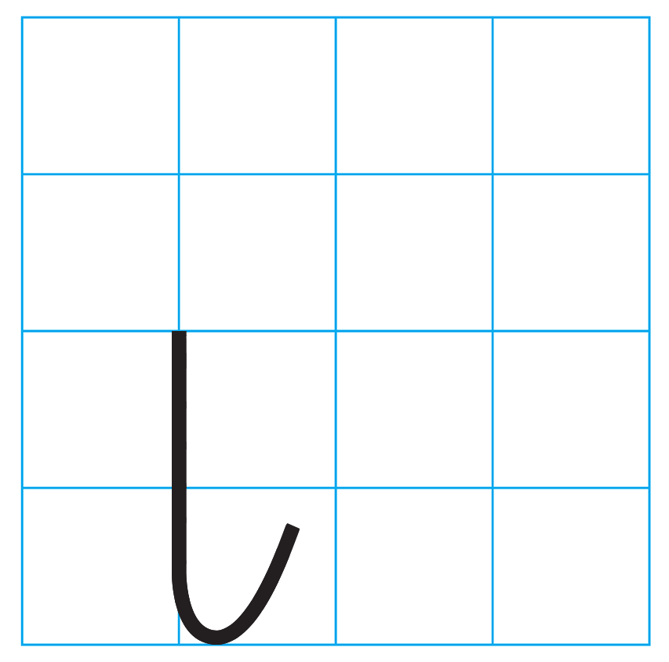

Slide 7

3
Tập viết
a
a

Slide 8


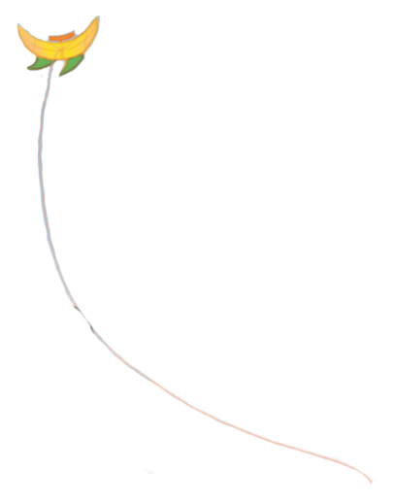
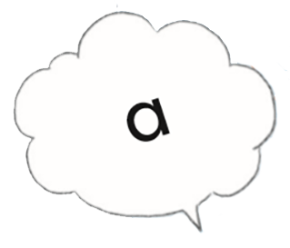



“A, diều của Nam bay lên rồi kìa!”

Slide 9
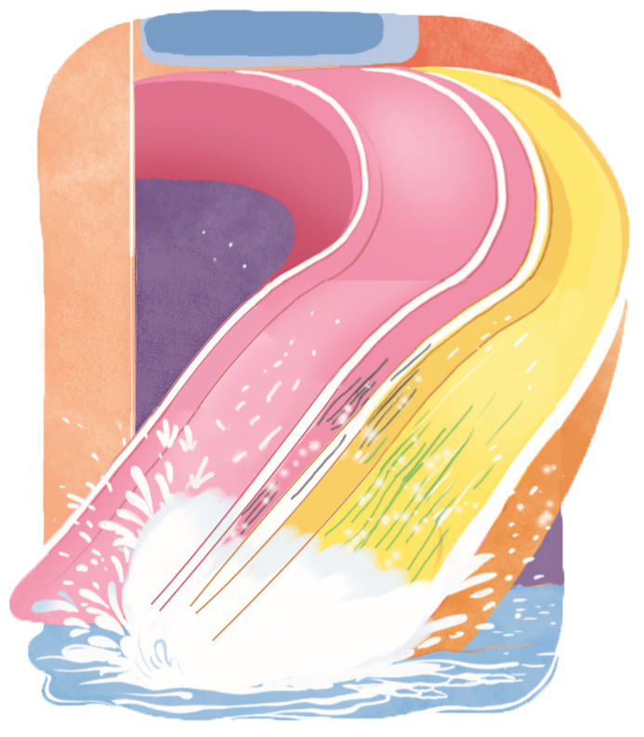
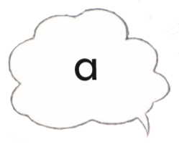

“A, thích quá!”

Slide 10

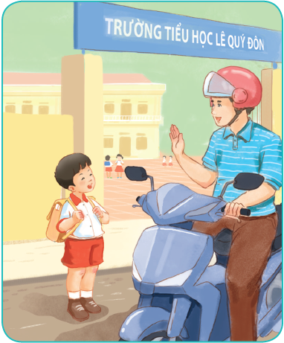

Con chào bố ạ!
Em chào cô ạ!

Slide 11
NHANH TAY
NHANH MẮT

Slide 12
Có tất cả bao nhiêu âm a?
a
ê
g
e
a
g
m
a
o
m
n
a

Slide 13


Tên bạn nào chứa âm a?
1
2
3
4
5
Bi
Na
Tèo
Bảo
Sa

Slide 14



CỦNG CỐ BÀI HỌC
Notes:
Bài giảng thiết kế bởi: Hương Thảo - tranthao121006@gmail.com

